Slide 1
Computer Vision
Artificial Neural Networks, Training Algorithm
Present by Taehyeon Kim

Slide 2
Intro
Computer Vision

Slide 3
0
Computer Vision이란?
Artificial Intelligence
From Wiki
인간의 시각이 할 수 몇 가지 일을 수행하는 자율적인 시스템을 만드는 것을 목표로 함.
Machine Learning
Computer Vision
Deep Learning

Slide 4
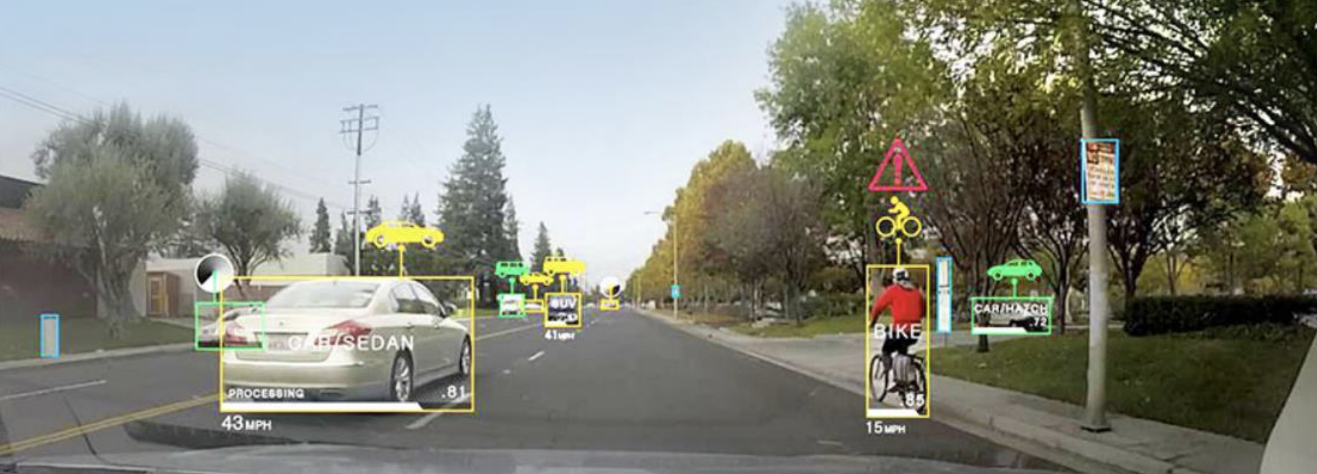
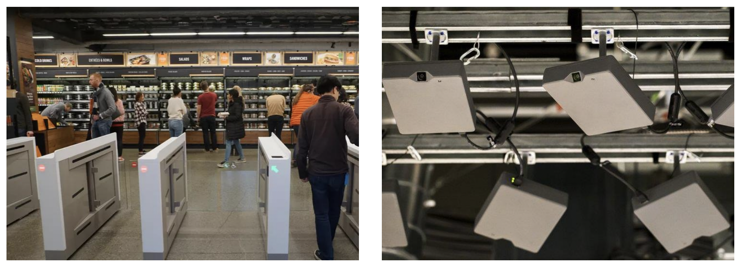
0
Computer Vision - Applications
물체 인식 (Object detection)
자율 주행차
무인 편의점

Slide 5
0
Course introduction
[Part1]
Artificial Intelligence, Machine Learning, Deep Learning의 차이
[Part2]
Deep Neural Networks for Computer Vision
[Part3]
Applications for Computer Vision

Slide 6
0
This lecture - if you …
[Deep Learning - 사전지식]
Perceptron
Fully-Connected Layer
Gradient Descent
Convex Optimization
Vision Network 강의부터!

Slide 7
Contents
1
Intro
2
Optimization

Slide 8
Intro
Deep Learning

Slide 9

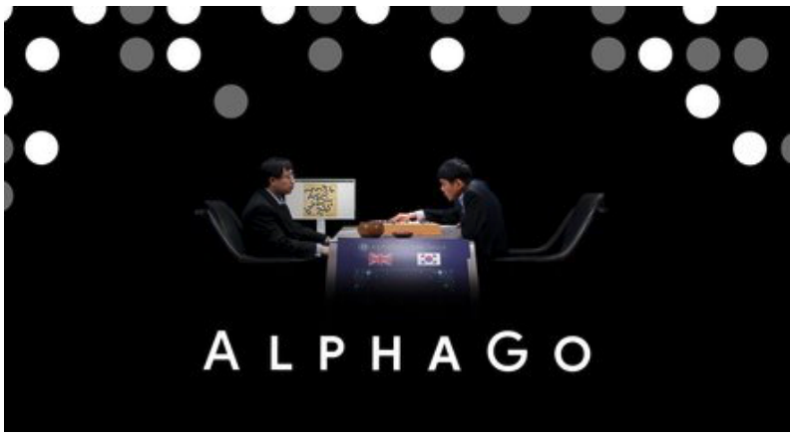
1
History
Object
Detection
AlphaGo
Google
Translation
Camera
Filter

Slide 10
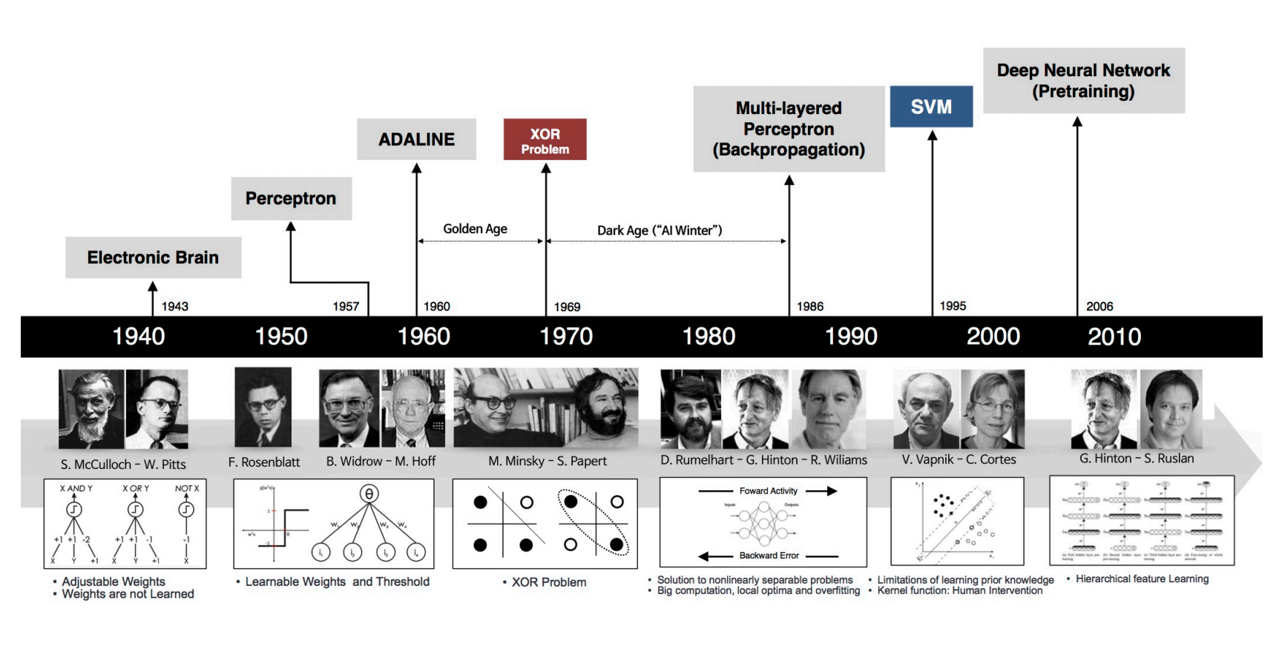
2
Milestones
http://slides.com/beamandrew/deep-learning-101#/

Slide 11
3
AI – ML - DL
AI: 인간의 학습능력, 추론능력, 지각능력, 그외에 인공적으로 구현한 컴퓨터 프로그램 또는 컴퓨터 시스템이다.
Artificial Intelligence
ML: 경험을 통해 자동으로 개선하는 컴퓨터 알고리즘의 연구이다. 컴퓨터가 학습할 수 있도록 하는 알고리즘과 기술을 개발하는 분야이다.
Machine Learning
DL: 여러 비선형 변환기법의 조합을 통해 높은 수준의 추상화를 시도하는 기계 학습 알고리즘의 집합.
Deep Learning

Slide 12

4
Deep Learning이란? (Wiki)
비선형
머신러닝
인공신경망
여러 계층의 비선형 처리 장치의 캐스케이드(Cascade) 사용한다.
Deep Learning은 machine learning 방법론 중 하나이다.
대부분의 deep learning 모델들은 인공신경망을 기반으로 되어있다.

Slide 13
5
추가 자료 - ML이란?
회귀 및 분류
Regression vs Classification
Regression: continuous output (house price)
Classification: discrete class values (cat vs dog)
최적화!!!
Training Parameters from data
Optimize the objective function (목적 함수)
01
02
03
04
지도학습과 비지도학습
Supervised Learning (지도학습)
Unsupervised Learning (비지도학습)
Self-supervised Learning????
기타
Ensemble
Clustering: K-means
XGBoost, SVM

Slide 14
6
ML/DL 프레임워크
Data
Algorithm
Loss
A.K.A. Objective function
Update parameters

Slide 15
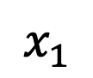
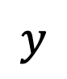
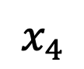
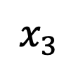
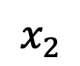
7
Example: Stock price prediction
현재 주식시장 정보를 활용해 Stock price prediction model을 만들어봅시다.
*Rule-based system: we need experts to formulate the rules
$$x_{1}$$
Company Size
# of buildings
$$x_{2}$$
Expected
Valuation
# of employees
$$y$$
Previous price
$$x_{3}$$
Market Size
경쟁사 가격
$$x_{4}$$

Slide 16
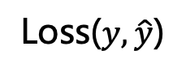
8
Example: Stock price prediction
Neural Networks 은 전문적 지식을 요구하지 않는다!!!
Without experts, prior knowledge (사전 지식)
Machine Learning
# of buildings
$$x_{1}$$
# of employees
$$x_{2}$$
$$y$$
Loss($y, \hat{y}$)
Previous price
$$x_{3}$$
경쟁사 가격
$$x_{4}$$
Data
Algorithm
Loss

Slide 17
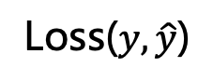
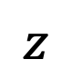
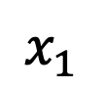
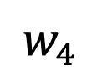
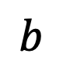
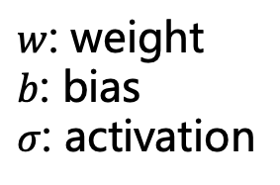
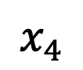
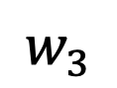
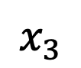
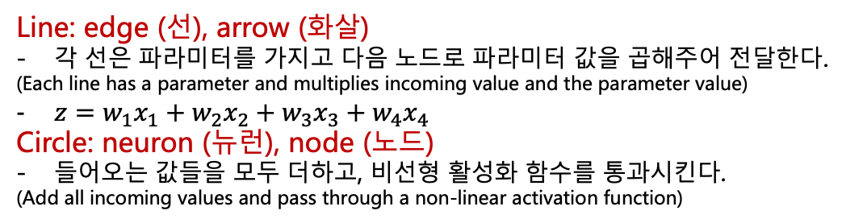
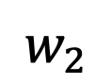
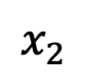
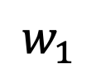
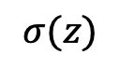
9
Line and Circle and Activation function
$$x_{1}$$
$$b$$
$$w_{1}$$
$$x_{2}$$
$$w_{2}$$
$w$: weight
$b$: bias
$σ$: activation
$$z$$
$$σ(z)$$
$$y$$
$$w_{3}$$
Loss($y, \hat{y}$)
$$x_{3}$$
$$w_{4}$$
$$x_{4}$$
Data
Algorithm
Loss
Line: edge (선), arrow (화살)
각 선은 파라미터를 가지고 다음 노드로 파라미터 값을 곱해주어 전달한다.
(Each line has a parameter and multiplies incoming value and the parameter value)
$z=w_{1}x_{1}+w_{2}x_{2}+w_{3}x_{3}+w_{4}x_{4}$
Circle: neuron (뉴런), node (노드)
들어오는 값들을 모두 더하고, 비선형 활성화 함수를 통과시킨다.
(Add all incoming values and pass through a non-linear activation function)

Slide 18
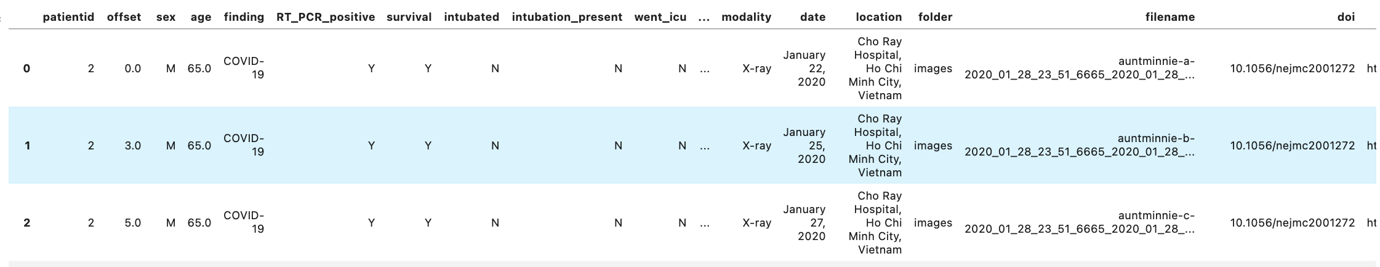
10
Practice : 의료 데이터 (Regression)
모델 디자인 하기 !!!
Data
Objective
COVID or Normal

Slide 19
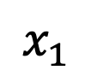
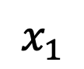
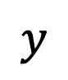
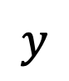
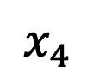
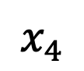
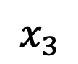
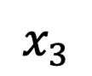
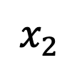
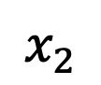
11
Neural Networks – Fully Connected Layer
Q) Neural Network가 deep해지면 이점이 무엇일까?
3-layer Neural Net
2-layer Neural Net
$$x_{1}$$
$$x_{1}$$
$$x_{2}$$
$$x_{2}$$
$$y$$
$$y$$
$$x_{3}$$
$$x_{3}$$
output
layer
output
layer
$$x_{4}$$
$$x_{4}$$
input
layer
hidden
layer
input
layer
hidden
layer1
hidden
layer2
1-hidden layer NN
2-hidden layer NN

Slide 20
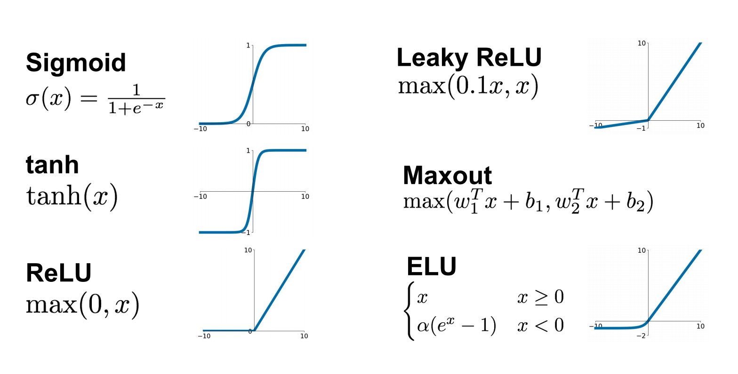
12
Activation Function (활성화 함수)
Why do we need to use non-linear activation functions?
비선형 함수는 왜 필요할까?

Slide 21
13
Quiz
AI, ML, DL의 차이는 무엇인가?
ML의 일반적인 framework를 서술해보자!
Q1
Q2
Q3
Q4
NN 모델은 왜 practical하고 useful할까?
(심화) 활성화함수가 하는 역할은 무엇인가?

Slide 22
14
Activation Function (활성화 함수)
Mechanism of Activation Function
Think creatively!! Draw a decision boundary!
Activation Function이 없다면 NN은 항상 선형 함수이다. 다 층의 많은 개수의 node는 비선형(non-linear)구조를 만들어 아래의 문제를 쉽게 구분하게 만들어준다.
?

Slide 23
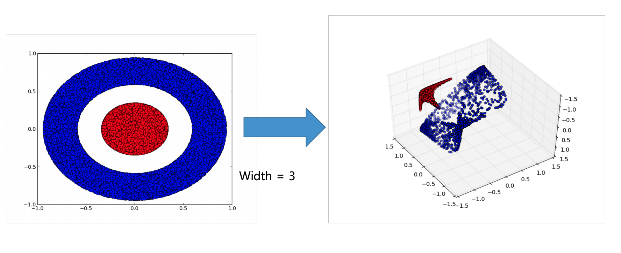
15
Activation Function (활성화 함수)
Mechanism of Activation Function
Think creatively!! Draw a decision boundary!
Activation Function이 없다면 NN은 항상 선형 함수이다. 다 층의 많은 개수의 node는 비선형(non-linear)구조를 만들어 아래의 문제를 쉽게 구분하게 만들어준다.
http://colah.github.io/posts/2014-03-NN-Manifolds-Topology/

Slide 24
16
Remember!!
Node
Edge
Loss (objective function)
Hidden layer
Forward propagation
Backward propagation
Gradient

Slide 25
Optimization
Gradient

Slide 26
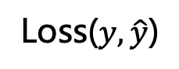
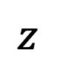
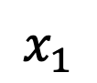
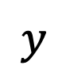
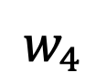
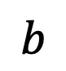
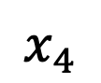
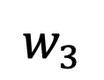
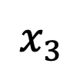
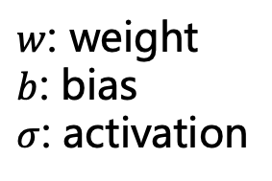
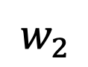
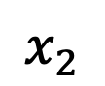
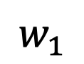

17
Training Algorithm
How to optimize it? 어떻게 최적화할까?
How to organize loss function? 어떻게 목적 함수를 구성할까?
$$x_{1}$$
$$b$$
$$w_{1}$$
$$x_{2}$$
$$w_{2}$$
$w$: weight
$b$: bias
$σ$: activation
$$z$$
$$σ(z)$$
$$y$$
$$w_{3}$$
Loss($y, \hat{y}$)
$$x_{3}$$
$$w_{4}$$
$$x_{4}$$
Data
Algorithm
Loss

Slide 27


18
Gradient Descent
Loss Function: 아래로 볼록한 형태
$$L\left(w_{1}, …, w_{4}\right)=\frac{1}{n}\sum_{i}{l(y_{i}, \hat{y_{i}}) }$$
Gradient Descent
$$w\left(t+1\right)=w\left(t\right)−γ\left(t\right)∇L(w\left(t\right))$$
$$x_{1}$$
$$b$$
$$w_{1}$$
$$x_{2}$$
$$w_{2}$$
$w$: weight
$b$: bias
$σ$: activation
$$z$$
$$σ(z)$$
$$y$$
$$w_{3}$$
Loss($y, \hat{y}$)
$$x_{3}$$
$$w_{4}$$
$$x_{4}$$
Data
Algorithm
Loss

Slide 28
19
Gradient Descent
Loss Function: 아래로 볼록한 형태
$$L\left(w_{1}, …, w_{4}\right)=\frac{1}{n}\sum_{i}{l(y_{i}, \hat{y_{i}}) }$$
Gradient Descent
$$w\left(t+1\right)=w\left(t\right)−γ\left(t\right)∇L(w\left(t\right))$$
$$x_{1}$$
$$b$$
$$w_{1}$$
$$x_{2}$$
$$w_{2}$$
$w$: weight
$b$: bias
$σ$: activation
$$z$$
$$σ(z)$$
$$y$$
$$w_{3}$$
Loss($y, \hat{y}$)
$$x_{3}$$
$$w_{4}$$
$$x_{4}$$
Data
Algorithm
Loss

Slide 29



20
Remind: Gradient 1-D
Gradient $\frac{dL(w)}{dw}=\lim_{h→0}{\frac{L\left(w+h\right)−L(w)}{h}}$
$$γ|\frac{dL\left(w\right)}{dw}|$$
현재 점에서의 접선을 그리고,
최솟값으로 $γ$(step size)만큼 이동.

Slide 30



21
다차원 공간: Momentum
Gradient $∇L\left(w\right)=[\frac{dL\left(w_{1}\right)}{dw_{1}}, …,\frac{dL\left(w_{4}\right)}{dw_{4}}]$
$$∆w\left(t+1\right)=η∆w\left(t\right)+γ∇f\left(w\right)$$
$$w\left(t+1\right)=w\left(t\right)−∆w(t+1)$$
Momentum!!
이전까지의 방향의 가속을 받아들여서, 그대로 이어나가는 학습 방식

Slide 31


22
다른 최적화 함수: Adam, RMSProp
Q) Why do we need other adaptive optimizer?
왜 우리는 적응형 최적화 함수를 필요로 할까?

Slide 32

23
Batch SGD
Batch: 데이터 묶음.
Batch Gradient Descent
$$w←w−η∇L\left(w\right)$$
Mini-batch Gradient Descent
$$w←w−η∇(\sum_{i}{l(y_{i},\hat{y_{i}\left(w\right)})}$$
Stochastic Gradient Descent
$$w←w−η∇l(y_{i}, \hat{y_{i}\left(w\right)})$$

Slide 33
24
Learning rate decay
Step decay
Exponential decay
Cosine decay
Eta로 적당한 값은 무엇일까?
step size, learning rate로도 불린다.
constant value를 사용하면 않좋을까?
그렇다면 learning rate으로 어떤 값이 좋을까?
어떤 전략을 만들어야할까?

Slide 34
Code Practice
Pytorch

Slide 35
짧
PyTorch vs. TensorFlow
PyTorch의 점유율이 점점 더 늘어남! 이유는?
간편함
Numpy와 유사함.
매우 pythonic함.
Debugging이 쉬운편임.
Tensorflow는 버전 업데이트가 잦음.
버전 충돌 이슈가 자주 생김. 불편함.
대중성
다양한 최신 기술의 구현이 잘 되어 있음.
반면, Tensorflow는 아님.
Google-Deepmind Engineer/Researcher들도 불만을 가짐.
연구 분야
https://data-newbie.tistory.com/425

Slide 36

25
시나리오
데이터 준비
입, 출력 데이터를 담는 텐서를 생성함.
학습 파라미터 생성
임의의 수로 채워진 텐서를 제공함.
네트워크 모델
입력 데이터와 학습 파라미터를 기반으로 출력물을 만드는 모델링.
오차
모델 정확도 혹은 학습 정도에 대한 정보를 제공
옵티마이저
초기에 생성된 임의의 가중치를 학습시켜, 모델의 출력이 의도하는 방향으로 가게 만듦.
Sidewalk

Slide 37


26
Numpy
Numpy: Numerical Python Package (다차원 배열 처리에 대하여 빠르고 효율적임)
Sidewalk
http://www.numpy.org/

Slide 38


27
Numpy
Matrix 연산, 벡터 내적
http://www.numpy.org/

Slide 39


28
Numpy
Indexing/Slicing, Condition
http://www.numpy.org/

Slide 40
29
Pytorch
Why Pytorch? What are CPU and GPU?
Numpy와 같은 연산을 GPU 가속 연산으로 대체
심층 신경망 구축
사용 편리성 & 기술 단순성
처리 방식에서의 차이
CPU: 직렬 처리에 최적화된 몇 개의 코어
GPU: 병렬 처리 용으로 설계된 수천 개의 소형 코어

Slide 41

30
Pytorch (GPU)

Slide 42

31
텐서 종류
-0차원, 1차원, 2차원, 3차원, 4차원 텐서

Slide 43

32
Pytorch Autograd
Variable computation graph
autograd.Variable
data
grad
creator

Slide 44

33
Pytorch Autograd
Variable computation graph: requires_grad=True
autograd.Variable
data
grad
creator

Slide 45

34
Pytorch Autograd
Variable computation graph: .backward()
autograd.Variable
data
grad
creator

Slide 46
35
Pytorch Autograd
Variable computation graph: .backward()
autograd.Variable
data
grad
creator

Slide 47

36
Pytorch Autograd
autograd.Variable
data
grad
Variable computation graph: .retain_grad()
creator

Slide 48

37
Pytorch Autograd
autograd.Variable
data
grad
Variable computation graph: .retain_grad() / grad_zero_()
creator

Slide 49

38
Pytorch Autograd
autograd.Variable
data
grad
Variable computation graph: .detach() (for Transfer Learning)
creator

Slide 50

39
PipeLine 만들기
x, y = get_data() # x, y 훈련 데이터 (입력, 라벨)
w,b = get_weights() # w,b – 학습 파라미터 (가중치, bias)
for i in range(100):
y_pred = simple_network(x) # wx+b의 선형 함수
loss = loss_fn(y, y_pred) # y와 y_pred의 차이를 계산
optimize(learning_rate) # 오차를 최소화하기 위해 w, b 파라미터 조정

Slide 51

40
PipeLine 만들기
x, y = get_data() # x, y 훈련 데이터 (입력, 라벨)
w,b = get_weights() # w,b – 학습 파라미터 (가중치, bias)
for i in range(100):
y_pred = simple_network(x) # wx+b의 선형 함수
loss = loss_fn(y, y_pred) # y와 y_pred의 차이를 계산
optimize(learning_rate) # 오차를 최소화하기 위해 w, b 파라미터 조정
Initialization

Slide 52

41
PipeLine 만들기
x, y = get_data() # x, y 훈련 데이터 (입력, 라벨)
w,b = get_weights() # w,b – 학습 파라미터 (가중치, bias)
for i in range(100):
y_pred = simple_network(x) # wx+b의 선형 함수
loss = loss_fn(y, y_pred) # y와 y_pred의 차이를 계산
optimize(learning_rate) # 오차를 최소화하기 위해 w, b 파라미터 조정
important

Slide 53


42
Pytorch Baseline Code-Fully Connected Layer
$Y=Wx+b$

Slide 54

43
Pytorch Baseline Code-Activation Function
ReLU, Sigmoid, Tanh

Slide 55

44
Pytorch Baseline Code-Network
nn.Module 클래스를 상속하고 __init__와 forward 메서드를 구현해야함.
파이토치로 구현하는 네트워크는 모두 이것을 해야함.
Super는 자식 클래스의 인자를 부모 클래스 (nn.Module)에 전달하는데 사용함.

Slide 56


45
Pytorch Baseline Code-Optimizer
model = CurincNetwork(500, 20,10) # 모델을 먼저 선언하자.
선언된 모델의 파라미터를 업데이트 하는 코드는 아래와 같다.
파라미터 별로 step size를 조절할 수도 있다.

Slide 57
Homework

